Slide 1
Fullstack Developer
Bootcamp

Slide 2

frontend
HTML, CSS, PYTHON, JAVASCRIPT, JQUERY, API, SASS, REACT, DJANGO, SQL, BAZY DANYCH
fullstack
backend

Slide 3
Fullstack Developer Bootcamp
11 h
51 h
45 h
11 h
62 h
72 h
web
python (+OOP)
git
/shell
bazy danych /sql
backend /Django
frontend /React
252h / 420h

Slide 4
Harmonogram zajęć
wt
-
cz
-
sb

Slide 5
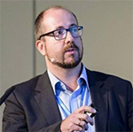
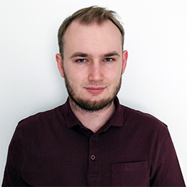
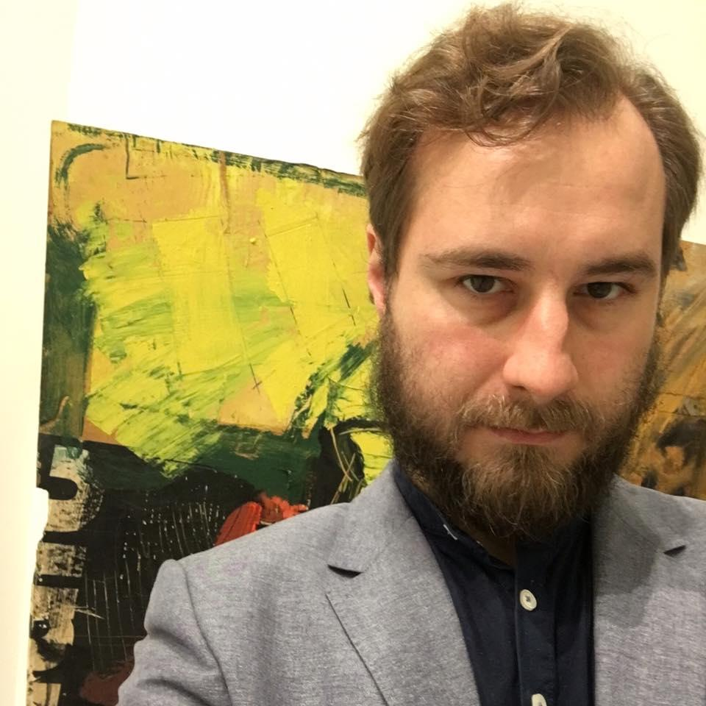
Osoby, które będą Cię uczyć
HTML, CSS, PYTHON, JAVASCRIPT, JQUERY, API, SASS, REACT, DJANGO, SQL, BAZY DANYCH
Mikołaj
Piotrek
Piotrek
Kuba

Slide 6




Fullstack Developer Bootcamp

Slide 7
krakow@codebrainers.pl / (+48) 607-999-696

